Slide 1
BIBLIOTECA

Slide 2
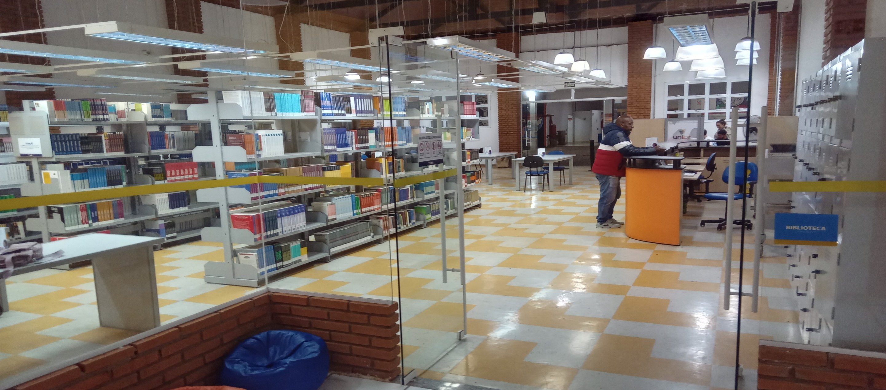
ESTRUTURA

Slide 3
SITE UNIBR BOTUCATU
WWW.UNIBRBOTUCATU.COM.BR

Slide 4
Renovação de livros biblioteca unibr botucatu

Slide 5
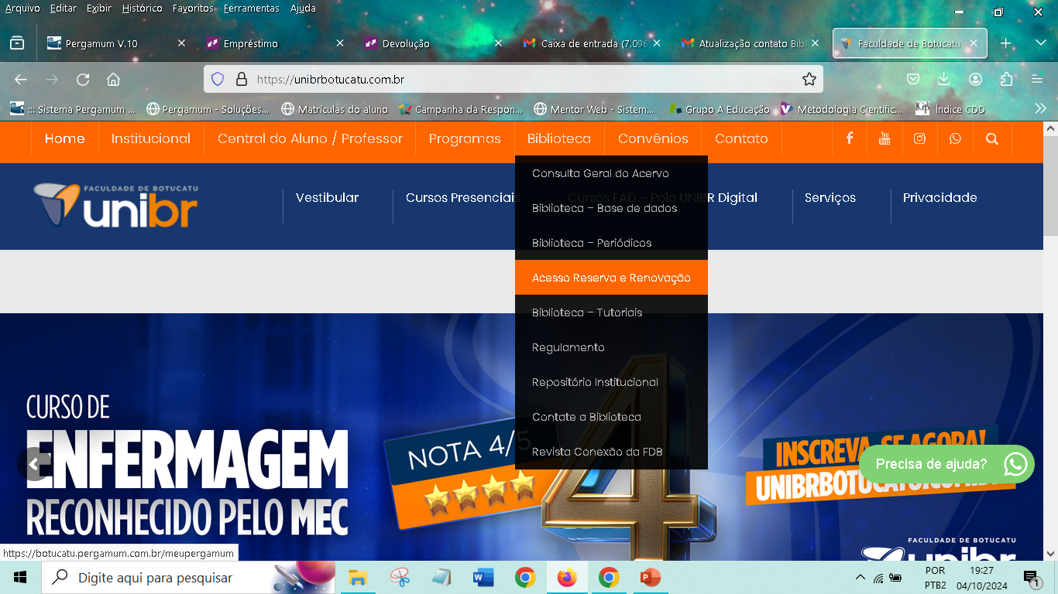

Slide 6
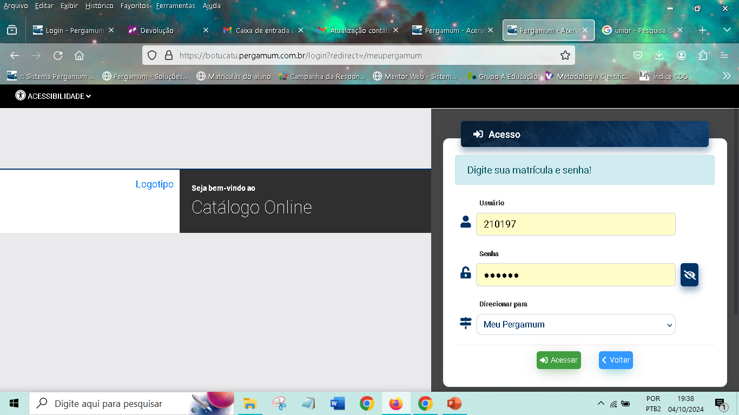
Colocar RA
Senha? Data de nascimento

Slide 7
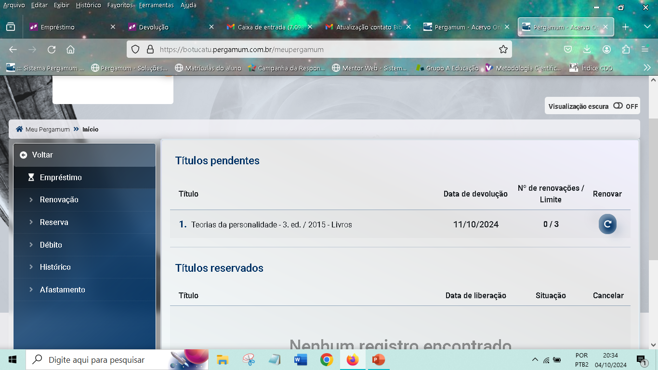

Slide 8
Contato com a biblioteca Adriano pereira dos santos bibliotecário A renovação também poderá ser solicitada por esses canais abaixo. biblioteca@unibrbotucatu.com.br fone : (14) 3354 - 3942

